Slide 1
المراجعة: شيخة عبيد السويدي | الإعداد : ايمان عبدالله العبري | رقم الهدف : 2870 | اصدار صوت استجابة لصوت حديث او ضحك | الهدف
الفئة العمرية:5-6 سنوات- مهارات اجتماعية | مستوى الشدة: (بحاجة لدعم شديد) |  | فئة الإعاقة : اضطراب طيف التوحد | بيانات الهدف
 |  |  |  | كتاب الطالب
درس :
جلست عائلة حمد في المطعم يتحدثون حول موضوع السفر
فقال حمد
حمد: يا ابي اود ان اسافر انا واختي مريم
وفي نص حديثهم بكى طفل بصوت عالٍ في المطعم فألتفتت مريم ذاهبه اليه تلاعبه فسكت الطفل ضاحكاً
فقال حمد يا لها من اخت حنونه

Slide 2
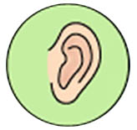
اصدار صوت استجابة لصوت حديث او ضحك | الهدف
انشطه مهارية | المكونات
الأنشطة الصفية: 1- وضع اصوات مختلفة في الصف ومشاهدة رد فعل الطالب للصوت . 2- نشاط التعرف على الصوت. 3-تميز الصوت المرتفع والمنخفض . 4- الاشارة الي صورة الصحيحة عند اصدار صوت معين

Slide 3
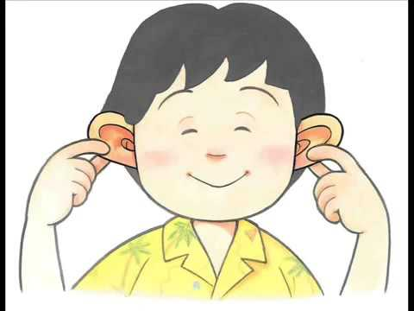
الحصة الدراسية: الهدف الرئيسي : ان يصدر الطالب صوت استجابة لصوت حديث او استجابه دون مساعدة الاهداف الفرعية : التدريب على مهارة الانتباه والتركيز من خلال تميز مصدر الصوت - التدريب على تميز الصورة الصحيحة عند اصدار صوت معين تهيئة الطالب للمهارة من خلال سرد القصة وفيديو تعليمي إعداد بطاقات مصورة لتحليل المهارة الى خطوات إعداد انشطة عملية لتطبيق المهارة باستخدام ملامسة الوجه او استخدام المجسمات. تطبيق الانشطة الصفية مستخدماً كتاب الطالب و اوراق العمل. إعداد انشطة إضافية من ابتكار المعلم . النشاط الرياضي : تدريب الطالب من قبل المعلم على اطاعة الاوامر اللفظية في اداء التمارين الرياضية . النشاط الفني: استجابة الطالب لتعليمات المعلم اثناء ترتيب ادوات الرسم النشاط الموسيقى: الاستماع او غناء انشودة الاصوات . | دليل للمعلم
تطبيق تدريبات عملية على كيفية تطبيق المهارة . حل اوراق العمل تتضمن التلوين و المطابقة و التصنيف. | الواجب المنزلي
مجموعة تدريبات تتضمن: 1- لعبة مهارات التركيز لمصدر الصوت 2- لعبة تميز الاصوات | تمارين الكترونية
متوسط: ان يصدر الطالب صوت استجابة لصوت حديث او استجابه بمساعدة جزئية جيد: ان يصدر الطالب صوت استجابة لصوت حديث او استجابه بمساعدة لفظية مرتفع: ان يصدر الطالب صوت استجابة لصوت حديث او استجابه دون مساعدة | التقييم

Slide 4
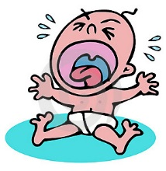
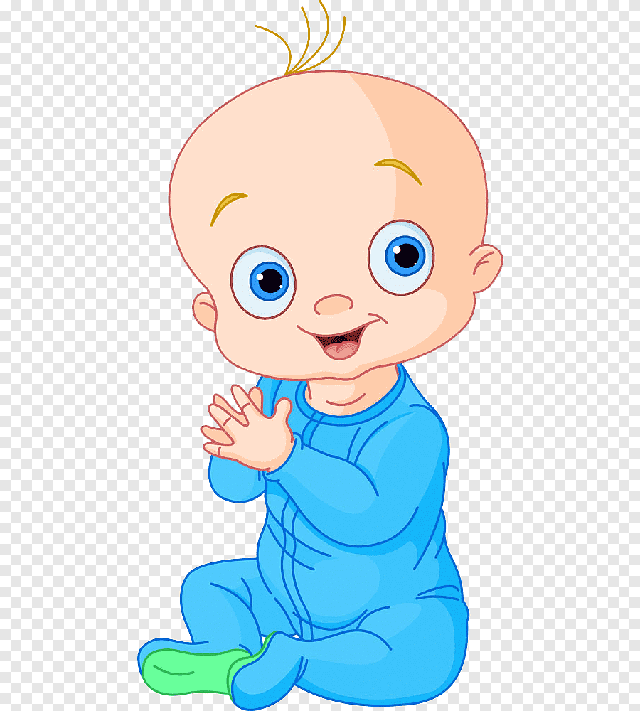
توصيل :
هادئ
يبكي

Slide 5
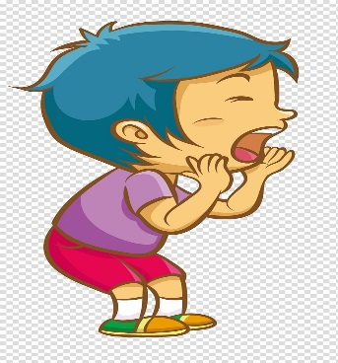
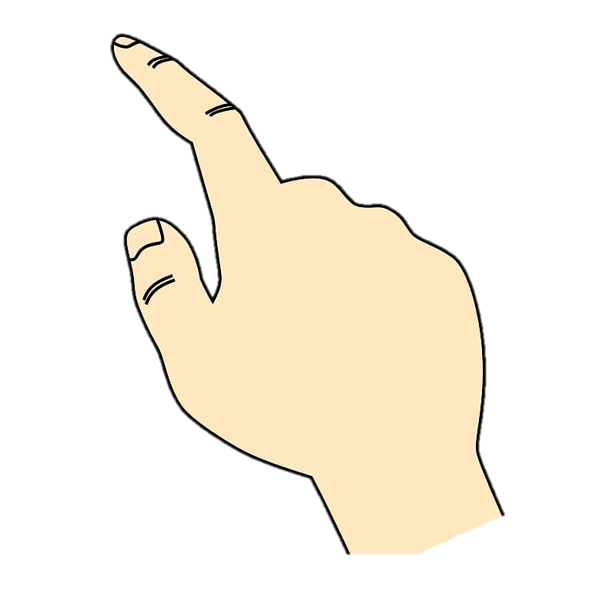
أشير الى الطفل الذي يبكي
أشير الى الطفل الذي يصرخ
أشير الى الطفل الهادئ

Slide 6
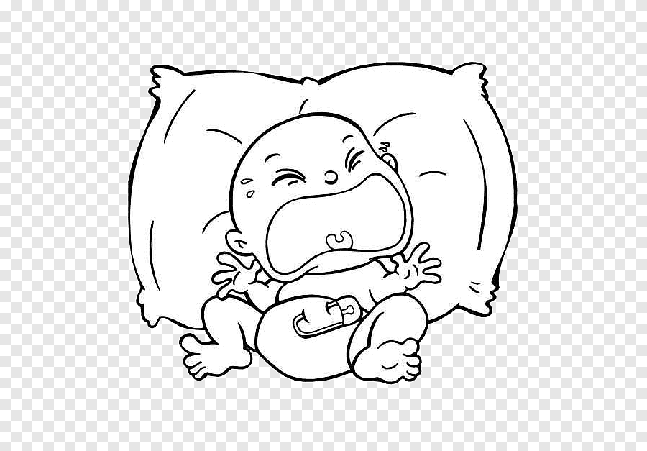
لون :

Slide 7
اناشيد :
نشيد اصوات الحيوانات
https://youtu.be/HVRS8cRYt7Q

